Slide 1
熊本地震後の 被災地発達障害当事者活動 －課題と展望－
宮崎青年・成人発達障害当事者会ShiKiBu
特定非営利活動法人凸凹ライフデザイン
相良真央

Slide 2
私の立場
最近数年は熊本でも当事者活動を行っている
昨年（2015）10月に熊本でNPO法人としても活動開始
熊本地震（前震・本震）時は宮崎
本震翌日に熊本へ
以降４：１の割合で熊本にいる
助成金を基に被災地支援事業を継続中

Slide 3
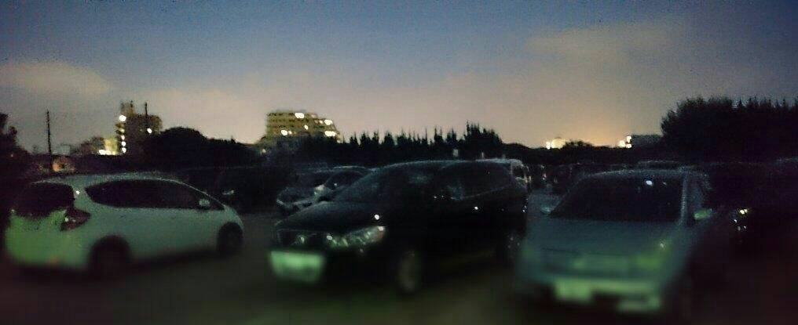
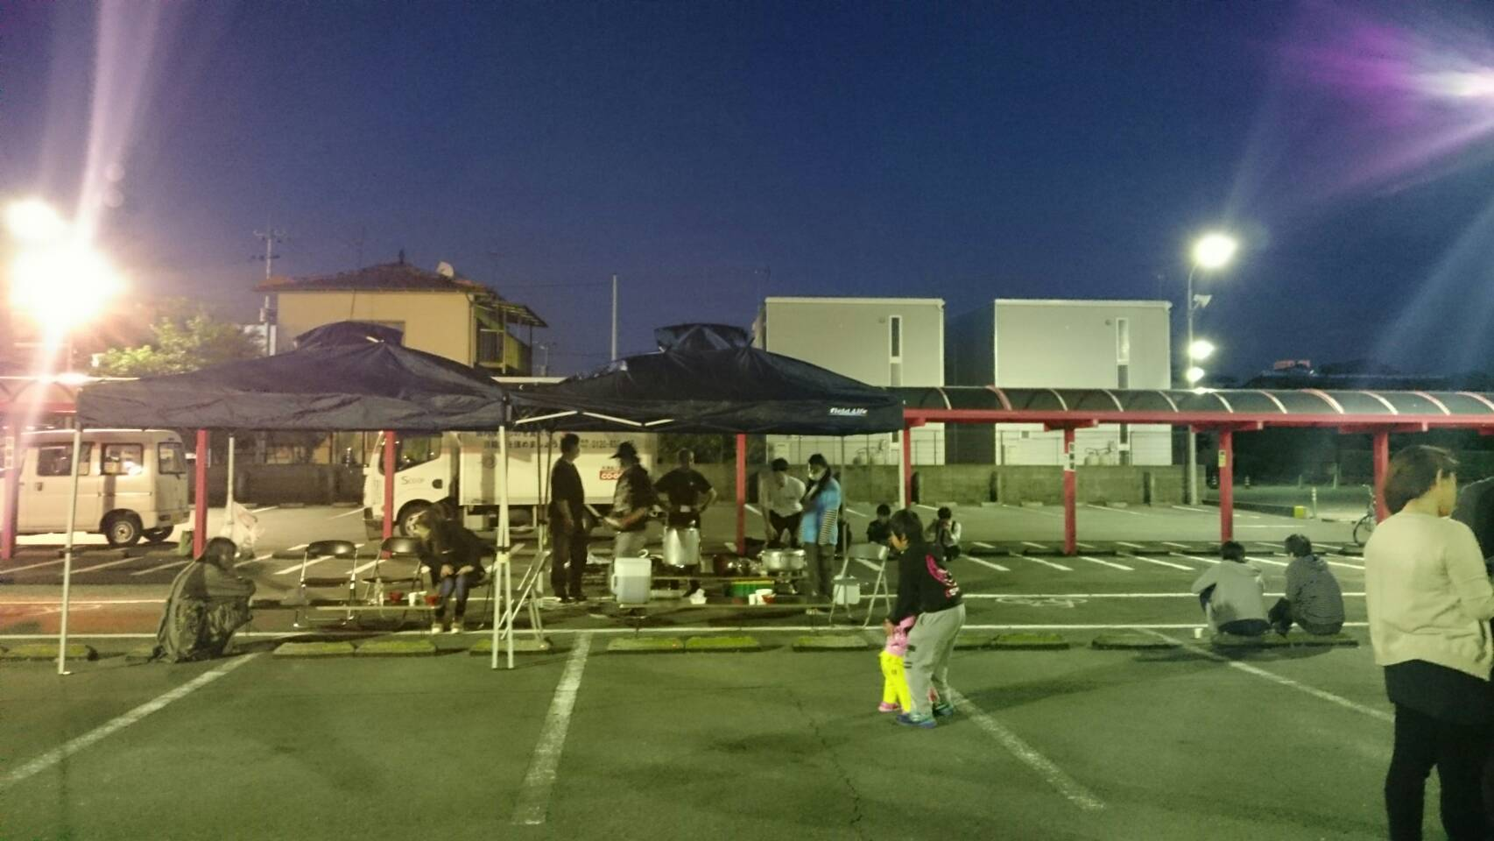
避難所
駐車場
炊き出し

Slide 4
熊本地震から１
4月
14日前震 16日本震
Lineでの情報共有 物資運搬 避難所巡回
ネットワーク参加 取材対応 アルバイト休止
5月
助成金申請 スタッフ調子を崩す
取材対応 事務所賃貸契約 夜間巡回活動
参加（～9月） 定例会開催
6月
物件見学・選定 ボックス展示会
助成金申請 ネットワーク参加
友人が亡くなる
前震：4月14日、本震:4月16日
7月
片付け（助成金事業） 車の寄付を受ける
パソコンの寄付を受ける 夜間巡回活動参加
理事調子を崩す 物件賃貸契約 スタッフ依頼

Slide 5
熊本地震から２
8月
アルバイト・スタッフを雇う
助成事業報告１ 受診をキャンセル
ネットワーク参加
9月
助成事業報告２ 駐車場を借りる
スタッフとの調整 備品の購入
助成先とのやりとり みなし仮設相談員
10月
講演会イベント開催 益城町見なし仮設
相談員研修 3カ月ぶり受診
助成事業の充実を図る
NPO 連携団体 自身のこと

Slide 6
当事者団体だからこそできたこと
支援機関(者)が
できない動き
(密な／
〈平等〉でない)
当事者の発想を
当事者で形にする
(冊子)
経験を活かす活動
(ネットワーク参加)
自分の意思と責任で選んで動く
(助成金)
Notes:
冊子…家族や専門家がつくったものではない、地震に関する発想

Slide 7
発達障害当事者の困難とは
本人がストレスに気付きにくいことがある
どこまで本人が我慢すべきかわかりにくい
みんなも我慢している状況
障害があると周囲に伝えられないことがある
見た目ではわかりにくい
障害のことを伝えても必要な配慮を受けにくい
（参考：山田,NHKニュース2016.6.6）

Slide 8
避難所に入れなくなったAさん
環境 | 周囲との関係
におい 音 光 警報 人の動き | 健常者を演じ続けなくてはならない
体操の時間 | 寝床が定まらない
ルールがたくさんある | 頼りにされている
みんなも我慢していること・
みんなにとって良いこと
⇒我慢すべきと感じる
障害のことを伝えられない
伝えても理解されるとは
期待できない

Slide 9
当事者会内での評価に 影響しているBさん
しっかりした人
遅刻が
増える
言った
ことを
守らない
丁寧な受け答え
綺麗な身なり
合理的な考え方
主体性がない質問
自己正当化
他人のせいにする
不利な
部分だけ
認めない
「Bさんには困る」という雰囲気

Slide 10
対話の入口が見つからないCさん
心配、質問
「地震のストレスは関係していない？」
否定
「そんなことない！私は仕事を頑張らないと」
体調
悪化
糸口が
見つからない
困惑
「それは少し困るのだけど…」
開き直り
「わざとではない。うっかりだから仕方ないでしょう」
役割
放棄

Slide 11
頑張りと求められる結果が 一致しないDさん
地震後、躁鬱の波が大きくなっていた
他人のものを無断で
開封・移動
否定された経験
どうして、確認せずに
動かしてしまったの？
頑張ってやったと
いうことは
認めてほしい
自信喪失
・・・
せめて、当事者仲間には誤解
されたくない…

Slide 12
自分との照合
対象 | 相違点 | 類似点・学び
Aさん | 気遣い 音に対する 過敏さ | 他者から怒られないよう、人の顔色をうかがい過ぎる 感覚過敏
Bさん | 周囲の評価 混乱の表現 方法 | 余裕のなさを認めない 自分の弱点を認めないことで、他者からの評価が下がる
Cさん | 仕事や社会活 動に対する認識 調子の崩し方 | 他人の意見を聞き入れ（たく）ない 自分の視点を増やす機会を失う
Dさん | ずれのポイント 素直さ | 求められていないことにエネルギーを使う 自分の困難をうまく説明できない

Slide 13
照合してみて・１
どうしてそうなるの？
困る！
こうすればいいのに…
大丈夫かな？
私とは違う
視点を変えると
共通点がある
自分
参考になる
仲間
私もこうすればいいのか！
見たくないけれど…
当事者仲間を通すと、自分を見ることができる

Slide 14
照合してみて・２
発信（外）
ひとりひとり
違いや個性があることが素晴らしい
違いや個性によって起こる
様々な困難に向き合い続けている
当事者同士の関係を継続している
裏付け（内）

Slide 15
地震後の当事者に対する周囲の目
どういうところが大変ですか？
ほしい配慮は何ですか？
取材の方など
家族の理解が得られず、自傷行為
それは大変ですね！
なるほど

Slide 16
今後に備える・当事者
自分の意思で決定・行動する経験を積んでおく | 自分の責任で決定する意識は、疲弊して気持ちが弱る時にも生きる
自分の弱さを認識することの意義を考える | 自分を過大・過少評価しない。できないことは積極的に助けてもらう。 災害時は悩む余裕がないかもしれない
周囲に自分のことを 尋ねる 評価してもらう | 自分はどういうところで困っている／できるように見えるか、複数の人から意見をきいておく。困るポイントを判断しやすくなる

Slide 17
今後に備える・周囲の人
周囲と比較して不利な立場・少数派になる意識をしておく | 災害時、他の人をうらやむ気持ちが自分の生活を阻害するかもしれない
自分の関心事、感覚、考え方と異なる人々のコミュニティに関わっておく | 協力しにくい人とも協力しなくてはならないかもしれない。 意見の違う人を助けたり、反対に助けられたりするかもしれない
自分や自分の周りの人とは
全く違う人を
認められる土台をつくっておいてほしい

Slide 18
ネットワーク組織参加で学ぶ 活動仲間の関係性
①障害を隠さなくて良い
②特別視しない
注意する（が、ひきずらない）
⑥必要な配慮が揃っている訳ではない
③目的や理念が明確
⑤休憩を咎められない
④各々が自分の意思で動いている
紹介・連携：山田裕一氏
事業主任：高木聡史氏
事務局長：江﨑太郎氏

Slide 19
今後の当事者活動に活かすべき点
①障害をオープンにするリスクが極めて低い
②「障害」を通して他者を認識する機会がほぼない
③活動の目的や理念が明確である
④各々が主体的に行動する
⑤他者の言動を否定しない
⑥配慮を期待する必要性が低い
まず、具体的にどのような方法で
実現可能か？意見交換の機会を持つこと

Slide 20
ありがとうございました
特定非営利活動法人凸凹ライフデザイン
mail：uneven.npo@gmail.com
HP：http://unevennpo.wixsite.com/decoboco

